Slide 1

Третина. Складання і обчислення виразів. Розв’язування задач
Математика
3 клас
Розділ 2. Табличне множення і ділення
Урок 22

Slide 2

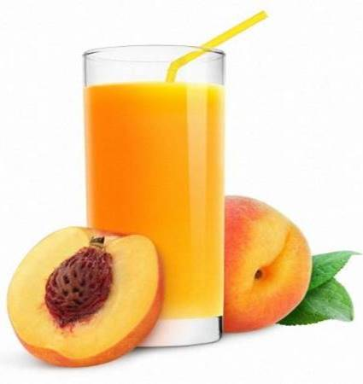
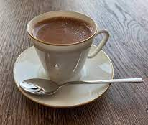

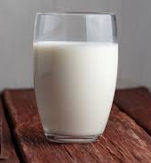
Налаштування на урок
Вибери напій, з яким хочеш провести урок.
А я скажу, що тебе очікує на уроці
Тебе очікує активна робота
Легко розв’яжеш завдання
Виявиш творче мислення
Твоя працьовитість радує.
Здивуєш своїми знаннями

Slide 3

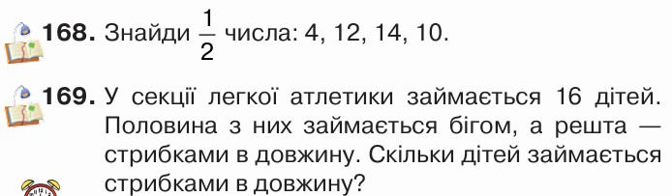
Перевірка домашнього завдання
На сторінці 26 задачу № 169;
скласти та розв’язати вирази № 168

Slide 4
План уроку
Обчислення виразів
Знаходження доданків
Розв’язання задач
Знаходження третини числа

Slide 5

Обчислити усно
3 · 7 =
3 · 4 =
18 : 3 =
27 : 3 =
21
15 : (6 : 2) =
12 : (9 : 3) =
91 + 3 · 3 =
91 – 3 : 3 =
5
12
4
6
100
9
90
Підручник
Ст.28 №171

Slide 6







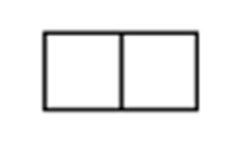

Назви пропущені доданки
3 + 3 + 3 + 3 + = 18
3 + 3 + 3 + 3 + = 21
3 + 3 + 3 + 3 + = 24
3 + 3 + 3 +3 + =27
Підручник
Ст.28 №172

Slide 7








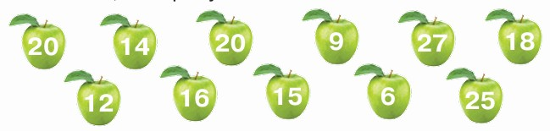
Хвилинка каліграфії
Прочитай числа, записані на яблуках.
Запиши числа, які є результатом множення числа 3. Допиши інші результати таблиці множення 3 до 30
9 27 18 12 15 6
3 21 24 30

Slide 8
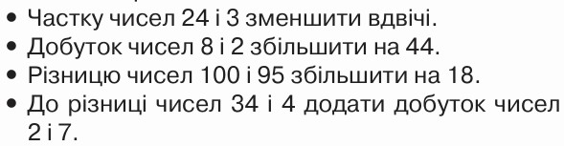
Запиши вирази й обчисли їх значення
24 : 3 : 2 =
4
100 – 95 + 18 =
23
8 ∙ 2 + 44 =
60
(34 – 4) + 2 ∙ 7 =
44
Підручник
Ст.29 №176

Slide 9





Смужку поділили на три рівні частини й розфарбували олівцями різних кольорів.
Третина або
одна третя
$$\frac{1}{3}$$
$$\frac{1}{3}$$
$$\frac{1}{3}$$
1) Яка частина смужки зафарбована олівцем зеленого кольору?
2) Яка частина смужки зафарбована олівцем блакитного кольору?
3) Яка довжина всієї смужки?
Підручник
Ст.28 №173
4) Яка довжина червоної частини смужки?

Slide 10


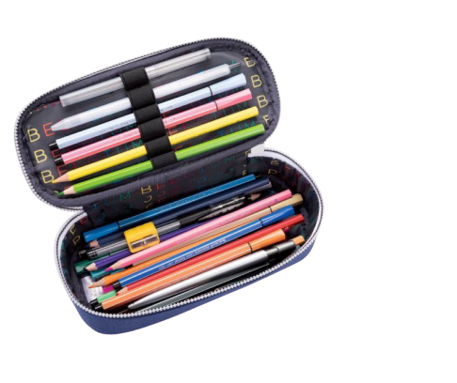
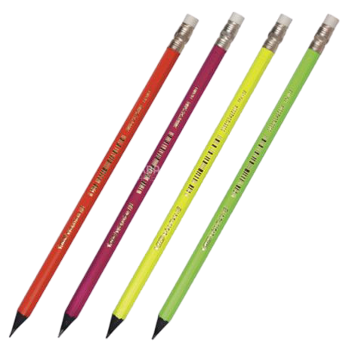
Розв’яжи задачу 174 усно
У пеналі є 12 олівців. Третина з них – прості. Скільки простих олівців є в пеналі?
:
(ол.)
4 простих олівці в пеналі.
Підручник
Ст.29 №174

Slide 11
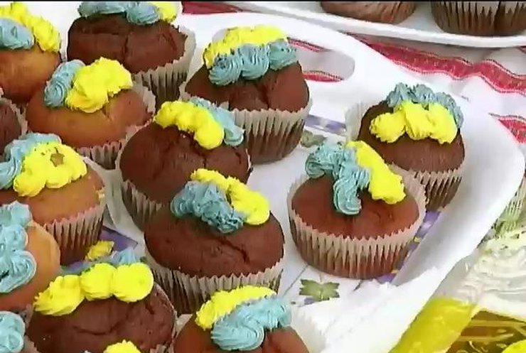

·
:
Розв’яжи задачу
На таці лежить 15 тістечок. Третина з них – лимонні,
а решта – шоколадні. Скільки шоколадних тістечок лежить на таці?
Л –
Ш –
$$\frac{1}{3}$$
15 т.
? т.
1) 15 : 3 =
5 (т.) лимонні.
2) 15 – 5 =
10 (т.)
15 – 15 : 3 =
10 (т.)
Підручник
Ст.29 №175
10 шоколадних тістечок.

Slide 12

Знайди значення буквеного виразу 12 : b + b,
якщо b = 3, b = 4, b = 2.
якщо b = 3, то 12 : b + b =
12 : 3 + 3 =
7
якщо b = 4, то 12 : b + b =
12 : 4 + 4 =
7
якщо b = 2, то 12 : b + b =
12 : 2 + 2 =
8
Підручник
Ст.29 №177

Slide 13
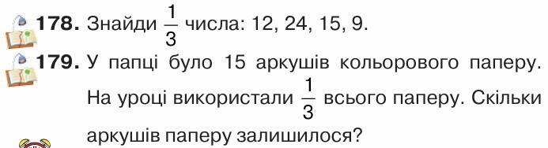
Домашнє завдання
На сторінці 29 задача № 179;
скласти та розв’язати вирази № 178

Slide 14



Рефлексія. Вправа «Мікрофон»
Що означає одна третя числа?
Як знайти третину чи одну третю числа?
Знайдіть третину числа 27

Slide 15
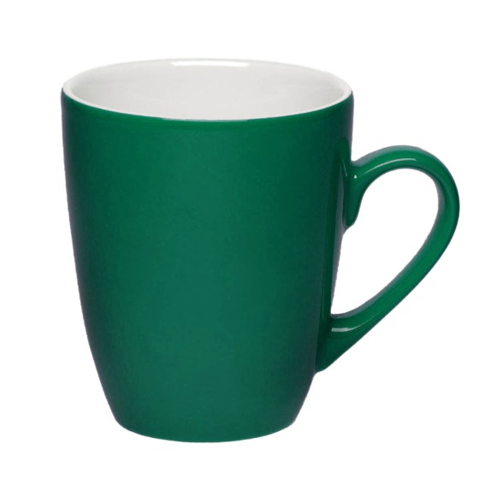
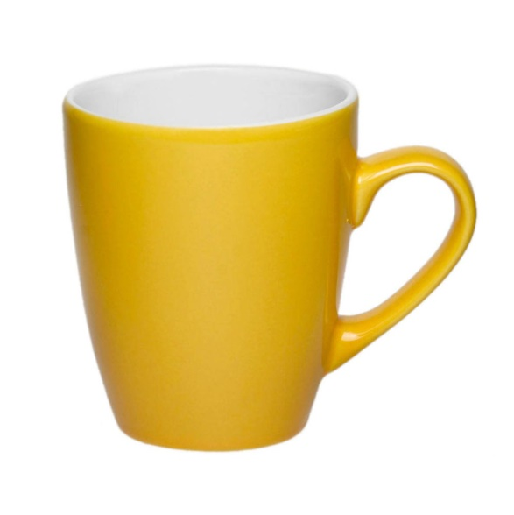

Рефлексія. Вправа «Обери чашку»
на уроці було цікаво і все зрозуміло
залишилися питання з теми уроку
було нецікаво і ледь дочекала(в)ся завершення уроку

